Slide 1
AI 디지털교과서
현황 및 계획 보고
디지털전략본부 / 2023.04.

Slide 2
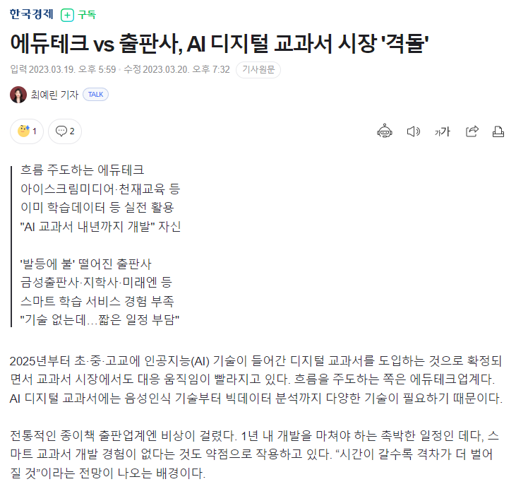
# 한국경제 보도, 2023. 3. 19

Slide 3
목차
1. AI 디지털교과서 정책 배경
2. AI 디지털교과서 적용 계획
3. 자사 현황 및 대응 계획
디지털전략본부 / 2023.04.

Slide 4
1. AI 디지털교과서 정책 배경
2010년대 '스마트교육 추진전략'을 입안/실행한 이주호 부총리 임명 이후 AI 디지털교과서 보급 급물살,
1월 대통령 업무 보고 시 AI 기반 코스웨어 개념 제시 → 2월 교육부 정책 발표 시 AI 디지털교과서 실행 구체화
신성장 동력을 만들고자 하는 정부정책방향과도 연계 : 교육산업화를 통한 해외 진출
이주호 사회부총리 겸 교육부장관('22.11)
교육부 대통령 업무 보고 ('23.01)
디지털 기반 교육 혁신 방안 ('23.02)
• 교육과학기술부 장관(2010~2013)
- 스마트교육 추진전략 입안/실행
→ 스마트교육을 통한 교실 혁명을 비전으로,
서책 기반, 교육부 플랫폼에서 서비스하는
現 디지털교과서 체제 도입
• 아시아교육협회 창립, 이사장(2020~2022)
- HTHT(하이터치 하이테크)
→ AI 시대 맞춤형 교육을 위한 교사(하이터치),
기술(하이테크)의 두 가지 엔진을 강조
- 저서 "AI교육혁명(2021)"에서부터
개인맞춤, AI교사, 학습 디자이너 등 개념 사용
• 사회부총리 겸 교육부 장관(2022.11~)
- 장관 지명 전 서울시교육감 후보 출마 시
AI, 에듀테크를 활용한 교실혁명 공약
- 인사청문회 시 논란* 있었으나, 장관 임명
• 디지털 기반 교육 혁신
- 국정과제 '모두를 인재로 양성하는 학습혁명'
하위 정책으로 '디지털 기반 교육 혁신' 보고,
AI 기반 코스웨어(AI 디지털교과서) 개념 제시
• AI 기반 코스웨어
- 기존 서책형교과서를 바탕으로
AI 기반 코스웨어(디지털교과서)를 운영,
학습데이터 분석결과를 교사가 수업에 활용해
학생별 최적화된 학습지원
- 연차별 계획
'23년 개선방안 수립
'24년 시범운영
'25년 단계적 도입
• '25년 AI 디지털교과서 도입(수학, 영어, 정보)
- 교과 특성에 맞는 AI 기술 적용(분석, STT 등)
- '25년 초3~4, 중1부터 단계적 적용
- 발행사 단독, 또는 에듀테크 업체 협업 개발
- AI디지털교과서 적용 과목 5월 중 최종 확정
• TOUCH 교사단 양성
- 교실 수업 변화를 위한 선도 교사 양성
- 해당 과목 교사 대상 연수 지속 확대
* Teachers who Upgrade Class with High-tech
• 기타 주요 방안
- AI 활용 다양한 수업 모델 개발
- '23년 하반기부터 7개 시범교육청,
300개 디지털 선도학교에서 시범 운영
- 교실 현장 디지털기기 및 무선망 확충
* 이주호 후보, 협회 이사장 재직때 에듀테크 업체가 1억원 기부금

Slide 5
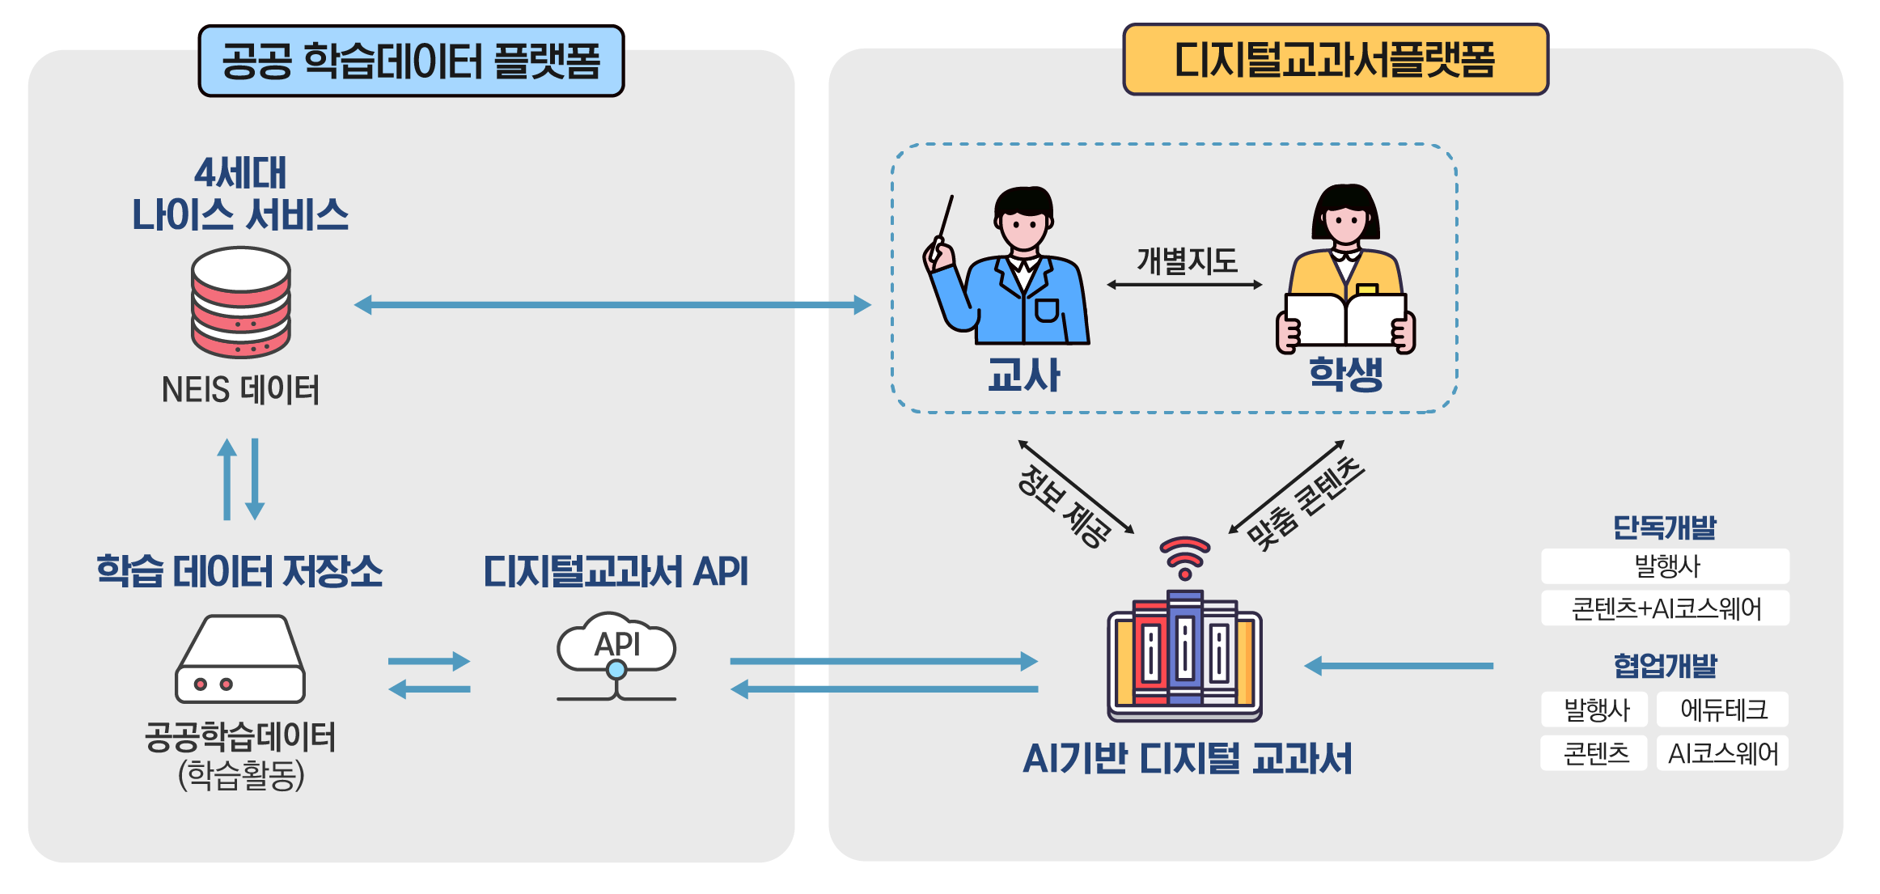
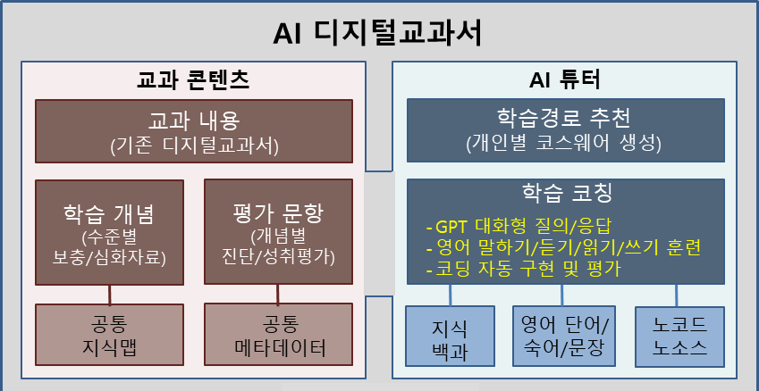
# KERIS 제시 AI 디지털교과서 개요

Slide 6
2. AI 디지털교과서 적용 계획
현재까지 발표된 바에 따르면, 수학/영어/정보과목에 우선 적용 : '25년 3월
- 수학은 AI튜터링, 영어는 음성인식, 정보는 코딩 분야를 필수 적용 기술로 제시
과목별 AI 기술
검정 심사 및 적용 일정
• 수학: AI 튜터링(진단/분석) 기반 학생 맞춤 학습 지원
- 수학과 교육과정 기반 지식 개념 및 개념 간 관계 정의 → 지식맵
- 특정 범위(학년/학기/단원)를 포괄하는 진단 평가
- 개인별 성취 수준 진단, 적합한 학습 경로 추천 → 지식 추적
• AI 디지털교과서 검정 일정
* AI디지털교과서 검정공고/가이드라인 발표 후 개발 기간 약 9개월
• 現 디지털교과서 vs. AI 디지털교과서
구분 | '23 |  |  |  | '24 |  |  |  | '25
구분 | 1Q | 2Q | 3Q | 4Q | 1Q | 2Q | 3Q | 4Q | 1Q
서책
AI디교
1월 검정공고
12월 출원
8월 합격공고
3월 현장적용
3~4월 본심사 발표
9~10월 전시
• 영어: AI 음성인식 기능, 듣기/말하기 연습 지원
- 가상의 캐릭터(AI)와 듣기/말하기 훈련하는 온라인 공간(메타버스) 지향
- 음성인식(STT), 음성합성(TTS) AI가 영어 교육에 접목된 사례는 다수
5월 기본계획
6월 검정심사
9월~ 전시, 현장적합성
8월 검정공고
9개월
8월 합격공고
3월 현장적용
서비스 | 대상 | 업체명 | STT 엔진
AI 펭톡 | 초중 | EBS | ETRI
스픽 | 성인 | 스픽이지랩스코리아 | 자체 개발
스피킹클래스 | 유아~성인, B2B | LG CNS | 구글+튜닝
구분 | 現 디지털교과서 | AI 디지털교과서
적용 교과 | 초등 3~6학년 사회/과학/영어 중학 1~3학년 사회/과학/영어 고등학교 영어, 영어I, 영어회화, 영어 독해와 작문 | 초중고 수학/영어/정보 * 국정, 고등 선택과목 포함 등 세부 교과목 미정
검정 자격 | 서책 교과서 합격 발행사 | 미정 (발표 전)
검정 시기 | 서책 교과서 합격 약 1년 후 | 서책 교과서와 동일 시기
내용 심사 | 서책과 동일 기준 심사 | 최소화, 자율 검정 (발표 전)
• 정보: 코딩교육 체험/실습 과정에서 AI 활용
- 현재 교육과정의 코딩교육을 AI를 통해 강화
- AI코드리뷰, 노코드AI 등

Slide 7
3. 자사 현황 및 대응 계획
AI 디지털교과서 플랫폼 관련 정책이 구체적이지 않은 상황, 기술 조사 및 협력업체 조사 중,
2학기 디지털 선도학교 활용을 목표로 모형 AI 디지털교과서 준비 중(협력업체: 라이브데이터)
플랫폼
AI 기술
콘텐츠 표현
• AI 디지털교과서 콘텐츠 디스플레이
* 코드넛
진단/분석/추천
• 교육과정 기반 지식맵 생성
- 지식개념 및 개념 간 관계 정의
• 개인 맞춤 최적 학습 경로 추천
* 라이브데이터, 애자일소다, 뤼이드
서비스 UI
• AI 디지털교과서 플랫폼
통합 서비스 UI
* 디피니션, 뤼이드
음성 인식
• 음성 발화를 텍스트로 인식
* LC CNS, 셀바스 AI, 네이버 Clova, 카카오, 구글,
오픈AI(위스퍼) 등
전용 뷰어
• 교수학습 도구를 포함한
과목별 교과서 뷰어
* 이타래, 셀바스 AI, 디피니션
챗봇 (AI 튜터)
• 교육과정, 교과서 기반 교육용 챗봇
* 웨일스페이스, 클레온, 마음AI
LMS
• 학습 관리 시스템
- 이력, 수준, 맞춤 커리큘럼 등
* 디피니션, 러네틱, 유비온, 클라썸, 뤼이드
AI 훈련
• AI 성능 개선을 위한 학습 데이터 수집/가공
* 크라우드웍스
CMS
• 문항, 영상 등 콘텐츠 관리 시스템
* 디피니션, 유비온
클라우드/인프라
• 플랫폼 구동 인프라
* kt, 메가존. 베스핀글로벌

Slide 8
# 디지털 기반 교육혁신 방안 주요 내용 (2023.02.23)
2025년 수학/영어/정보 교과에 AI 디지털교과서 도입
인공지능 활용 교수학습법 등 다양한 수업 모델 개발
• 교과의 특성에 맞는 인공지능 기술 적용
- 수학: 인공지능 튜터링 기능, 학생 맞춤 학습 지원
- 영어: 인공지능 음성익식 기능, 듣기/말하기 연습 지원
- 정보: 코딩교육 체험/실습 강화하는 방안
* AI디지털교과서 적용 과목은 5월에 최종 확정 예정
• 2025년 초3~4, 중1, 고등 공통/일반선택 과목부터 적용,
2027년까지 단계적으로 도입할 예정
• 발행사 단독, 또는 에튜테크 업체와의 협업을 통해 개발
• 한국교육개발원을 '디지털교육지원센터'로 지정,
다양한 교수학습 모델 개발하여 현장 제공
- 학습상황 사전 진단, 이해 수준 파악
- 방과후, 보충수업 등에서 예복습을 위해 AI튜터 활용,
학습부진 학생, 취약계층 학생에 대한 보충학습 등
• 디지털기기 사용에 대한 학부모 우려 해소
- 유해 사이트/app 차단 등 안전한 사용 환경 구축
- 학생 디지털기기 사용에 대한 실천적 교육법 고도화
인공지능을 활용하며 인간적으로 지도하는 TOUCH 교사단 양성
2023년 7개 시범교육청, 300개 디지털 선도학교 운영
• 교실 수업의 변화를 이끄는 교사들을 집중 양성(T.O.U.C.H)
- 규모: 400명('23) → 800명('24) → 1,500명('25)
- 역할: AI디교 적용 과목 교사들의 교수학습방법 혁신 지원,
학교관리자 인식 개선 연수에 강사요원으로 참여
* Teachers who Upgrade Class with High-tech
• AI디지털교과서 적용 대상 교원에 대해,
- 40%('24), 70%('25), 100%('26) 연수 완료 계획
• '23년 상반기 공모를 통해 7개 시범 교육청 선정,
교육청별 40개 내외의 선도학교 지정/운영
디지털 기기 및 무선망 확충
• '25년 AI디지털교과서 도입 전까지 디지털기기 및 무선망 점검
- 디지털기기 보급 현황 파악(시도교육청)
- 기 보급 디바이스의 기능/사양 점검 등

Slide 9
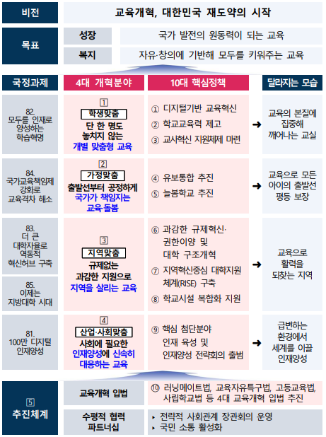
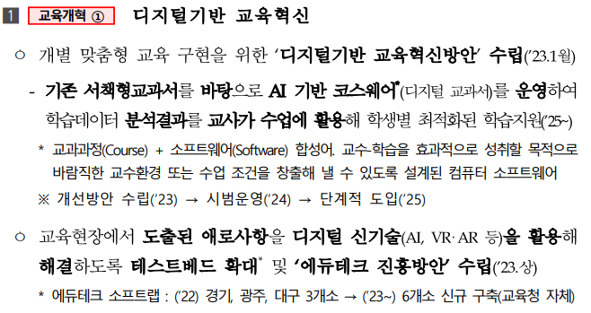
# 교육부 업무보고 주요 내용 (2023.01.05)

Slide 10
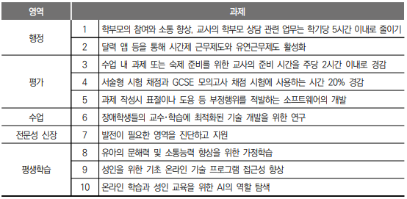
# 공교육+에듀테크 생태계 사례: 영국
장상윤 교육부 차관, Bett쇼에서 영국 교육부 장관과 디지털교육 정책 공유 (23.3.30)
정책 기반: The Academies Act (2010)*
EdTech Leadership Group
• 기존 학교의 Academy 전환 시 학교 단위 자율성 대폭 강화(교육과정,
학기 운영, 교사 임용), ’22 기준 초등의 39%, 중등의 80%가 Academy임
• 조기 실행을 위한 테크 기업과의 공동 협력 기구
- 교육 관련 단체/협회 16개, 기술(MS, Apple, Google 등) 기업 11개
→ 교육부 정책의 '디지털 선도 학교 구축'에 해당,
교육부 펀딩을 통한 빠른 현장 적용(2019년 하반기) 목표로 추진,
초기 펀딩 금액 £ 4.6백만
정책 기반: 교육 분야 기술 잠재력 실현 (2019)**
• 국가 주도 디지털화 전략 중 교육 분야 전략, '에듀테크'
- 에듀테크 활용 환경 개선, 민간 에듀테크 지원/육성을 핵심으로 함
• 5대 영역 10대 해결 과제
➔ 에듀테크를 행정, 수업/평가, 평생학습 등 교육 전 영역에 걸쳐 적용
➔ 현재 교육부 정책은 AI디지털교과서 활용에 국한되어 있으나,
영국 사례처럼 전 영역 확대를 지향할 것으로 예상
LendEd service
• 영국교육기자재 협회(BESA) 운영, 일종의 '온라인 카탈로그'
- 학교/교사가 교육 기자재, 특히 에듀테크 서비스 구매 시 활용
- 무료로 충분히 서비스를 체험(trial)하고, 구매에 대한 의사 결정
* BESA: 회원사(기업) 400여 개 이상, 교육 분야에서 가장 큰 민간 협회,
영국 내 교육부, 무역통상부와 밀접하게 협력
영국의 교과서 정책
• 교과서 자유발행제
- 교육부 주관 인증 정책 없음, 민간 주도로 발행/유통, 교사 재량 활용
- 졸업시험 성격 GCSE, A-level 시험주관사 인증 ‘참고서’가 교과서 역할
* 영국교육부 / ** Realising the potential of technology in education (2019) , 영국의 에듀테크 지원 정책 전략 분석과 적용 현황 (2020, 윤태영, 한국교육개발원) 요약/재구성

Slide 11
# 타사 현황
AI 디지털교과서 적용 시, 에듀테크 사업을 활발하게 추진 중인 주요 교육 출판/서비스 업체
기기/플랫폼/인프라에서 강점이 있는 빅테크 기업이 경쟁력이 있을 것으로 예상
구분 |  | 교육 출판/서비스 |  |  |  | 빅테크
 |  | 아이스크림 | 천재 | 웅진 | 대교 | 네이버 | KT
교과서 사업 |  | 초) 수/사/과 | 초중고) 전과목 | - | 초) 수/영 | - | -
에듀테크 사업 |  | 초중) 홈런 | 초중고) 밀크티 | 초중) 스마트올 | 초중) 마카다미아올인원, 써밋 | 웨일스페이스 웨일북 클라우드플랫폼 | KT Edu Platform
AI/기술 | 수학 (진단/분석) | 수학의 세포들 - 부족한 학습 개념 및 필요한 개념 추천, 결과 점수 예측(DKT) | AI 내전석 수학 - 문항반응이론(IRT) 기반, 문제 풀이 결과에 따른 분석/추천 기출로 - 자체 AI 연구조직 개발 진단/분석 시스템, '23년 3월 론칭 | AI 오늘의 학습, AI 수학 마스터 - 학습 성취도 결과에 따라 학습 레벨 및 코스 제공 | 마카다미아 올인원 - 세분화한 콘텐츠 모듈(강의/개념/적용)을 맞춤 추천 써밋 수학 - '18년 인수한 노리 AI 기술 기반, 수학 지식 개념 진단 | 웨일스페이스 - 각종 교육 도구와 네이버 서비스를 통합 계정으로 이용 웨일북 - 교육 특화 단말기, 교육청/학교 스마트기기 보급 사업 클라우드플랫폼 e학습터, 現 디지털교과서 플랫폼, 300만 명 이상 접속 안정성 | KT Edu Platform - 코로나 시기 비대면 온라인 수업 플랫폼 지향하여 출시, 랜선에듀(서울시교육청) * '22년 하반기 '디지털 시민 원팀' 협력 기구 주도, 서울시교육청, 경기도교육청, 서울교대 등 참여, 교육 디지털전환 대응
 | 영어 (말하기) | 호밍 - 영어 STT, TTS 기반 말하기 훈련 - 시나리오/free talk | AI Speaking - 영어 STT, TTS 기반 말하기 훈련 - 시나리오 롤플레이 - 발음 유창성, 문장 정확도 평가 | 올링고 영어 - 영어 STT, TTS 기반 말하기 훈련 - 따라읽기 수준 | 써밋 영어 - 영어 STT, TTS 기반 말하기 훈련 - 시나리오 롤플레이

Slide 12
# 이슈/시사점
플랫폼 운영의 주체, 서책과의 관계, 가격 산정 방식이 현재까지 발표된 AI 디지털교과서 관련 주요 쟁점 이슈임,
민간 에듀테크의 공교육 적용 흐름 외에도 교과서 자유발행제, 교실/교사 단위 시장 파편화 예상
이슈
시사점
1. 발행사별 플랫폼 운영
교육부에서 플랫폼/뷰어를 구축하여 운영하는 現 디지털교과서와 달리,
AI 디지털교과서는 발행사별로 플랫폼을 구축하는 방향으로 추진 중임.
비효율, 중복투자에 따른 가격 상승 등 부작용이 예상되나,
발행사별 구축 시 자사 또한 플랫폼 구축에 대한 투자가 필요함
1. 공교육의 민간 에듀테크 적용이 일반화할 것임
교육청/학교 단위 AI 수학 예산 사업은 이미 민간 에듀테크에 열려 있음
eg. 클래스팅AI, 스마트올AI(웅진), 수학플러스러닝(비상)
AI 디지털교과서를 시발점으로, 국내에도 영국 LendEd와 같은 플랫폼
등장 가능성, 주도적인 민간 에듀테크 협회가 없는 상황에서 과기부
운영 중인 '디지털서비스 이용 지원 시스템'이 역할을 할 가능성
2. 서책과 AI 디지털교과서의 관계
現 디지털교과서는 서책 교과서 합격 후 개발, 검정이 이뤄지나,
AI 디지털교과서는 서책과 별도로 가도 무방하다는 것이 교육부 기조,
테크 기반 교육 서비스 기업이 시장 진입 가능하다는 리스크 있음
2. 교과서 자유발행제 시기에 대비해야 함
'25년 AI 디지털교과서 도입, '28년 서책 교과서 폐지 검토 예정임을 발표,
국정 축소, 검/인정 확대가 지금까지의 교과서 정책 흐름임을 감안 시,
AI 디지털교과서 사용 과정에서 자유발행제 논의가 본격화할 가능성
* '19.12월 인정교과서 심사 절차 완화를 담은 교과용도서규정 개정
- 일부 교과목에 대해 발행사 자체 검증으로 기초조사 대체
- 고등 전문교과 I, II 285책이 해당
3. 가격 산정
現 디지털교과서는 한도 내에서 개발비를 보전하는 방식(채택률 무관),
AI 디지털교과서는 구독형(사용량) 도입이 유력하게 검토되고 있으며,
채택률 높은 발행사에 유리하게 작용할 것으로 보임
* 상기 이슈에 대한 발행사별 입장(검인정협회 회의 기반 추정)
3. 비즈니스 단위가 교육청/학교 → 교실/교사로 세분화할 가능성
1, 2에 따른 결과로 학교 단위가 아닌 교실/교사 단위로 교과서나
에듀테크를 활용하는 양상 보편화 예상,
교사 집단의 영향력이 커지고, 일부는 이익 집단화 가능성 높음,
현재는 초등 중심으로 교사 조직화가 활발하나, 중/고등까지 확대 예상
항목 | 천재 | 아이스크림 | 비상 | ybm | 자사
플랫폼 | 단독 | 단독/공동 | 공동 | 공동 | 단독/공동
관계 | 서책 pair | 서책 pair | 서책 pair | 서책 pair | 서책 pair
가격 | 정가제 | 개발비+구독 | 개발비+구독 | 개발비+구독 | 개발비+구독

Slide 13
End of Presentation

